Slide 1
Turunan fungsi trigonometri
Aturan Rantai
By :
SITI SYARAH MAULYDIA, M.Pd

Slide 2
Aturan Rantai
Misalkan f dan g adalah dua fungsi yang didiferensialkan dan $F=f o g$ adalah fungsi komposisi yang didefinisikan oleh $F\left(x\right)=f\left(g\left(x\right)\right).$ Fungsi F dapat didiferensialkan menjadi F’ dengan perhitungan sebagai berikut.
Dalam notasi Leibniz, jika $y=f(u)$ dan $u=g(x)$, keduanya fungsi yang dapat didiferensialkan maka berlaku
$$F^{′}\left(x\right)=f^{′}\left(g\left(x\right)\right)g′(x)$$
$$\frac{dy}{dx}=\frac{dy}{du}∙\frac{du}{dx}$$

Slide 3

CONTOH NO. 1
Dengan menggunakan aturan rantai, maka tentukan turunan dari fungsi $y=\sin^{3}x.$
PENYELESAIAN :
$$y=\sin^{3}x$$
$={(\sin{x)}}^{3}$
Misalkan : $u=\sin{x}$
$y=u^{3}$
Maka
$$\frac{dy}{dx}=\frac{dy}{du}∙\frac{du}{dx}$$
$={3u}^{2}∙\cos{x}$
= ${3(\sin{x)}}^{2}∙\cos{x}$
= ${3 sin}^{2}x∙\cos{x}$
$$→ \frac{du}{dx}=\cos{x}$$
$$→ \frac{dy}{du}={3u}^{2}$$

Slide 4

CONTOH NO. 2
Dengan menggunakan aturan rantai, maka tentukan turunan dari fungsi $y=\cot^{3}(x^{2}+3x−1).$
PENYELESAIAN :
$$y=\cot^{3}\left(x^{2}+3x−1\right)$$
$={(cot\left(x^{2}+3x−1\right))}^{3}$
Misalkan : $u=x^{2}+3x−1$
$v=\cot{u}$
$y= v^{3}$
Maka
$$\frac{dy}{dx}=\frac{dy}{dv}∙\frac{dv}{du}∙\frac{du}{dx}$$
$={3v}^{2}∙−\csc^{2}u∙(2x+3$)
= $−3(2x+3$)${∙cot}^{2}u∙\csc^{2}(x^{2}+3x−1$)
= $(−6x−9$)${∙cot}^{2}u∙\csc^{2}(x^{2}+3x−1$)
$$→ \frac{du}{dx}=2x+3$$
$$→ \frac{dv}{du}=−\csc^{2}u$$
$$→ \frac{dy}{dv}={3v}^{2}$$

Slide 5


CONTOH NO. 3
Dengan menggunakan aturan rantai, maka tentukan turunan dari fungsi $y=\sqrt{sin⁡(3x−{2x}^{2})}.$
PENYELESAIAN :
$$y=\sqrt{sin⁡(3x−{2x}^{2})}$$
$={(sin⁡(3x−{2x}^{2}))}^{\frac{1}{2}}$
Misalkan : $u=3x−{2x}^{2}$
$v=\sin{u}$
$y= v^{\frac{1}{2}}$
$$→ \frac{du}{dx}=3−4x$$
$$→ \frac{dv}{du}=\cos{u}$$
$$→ \frac{dy}{dv}={\frac{1}{2}v}^{−\frac{1}{2}}$$
$$=\frac{1}{2\sqrt{v}}$$

Slide 6
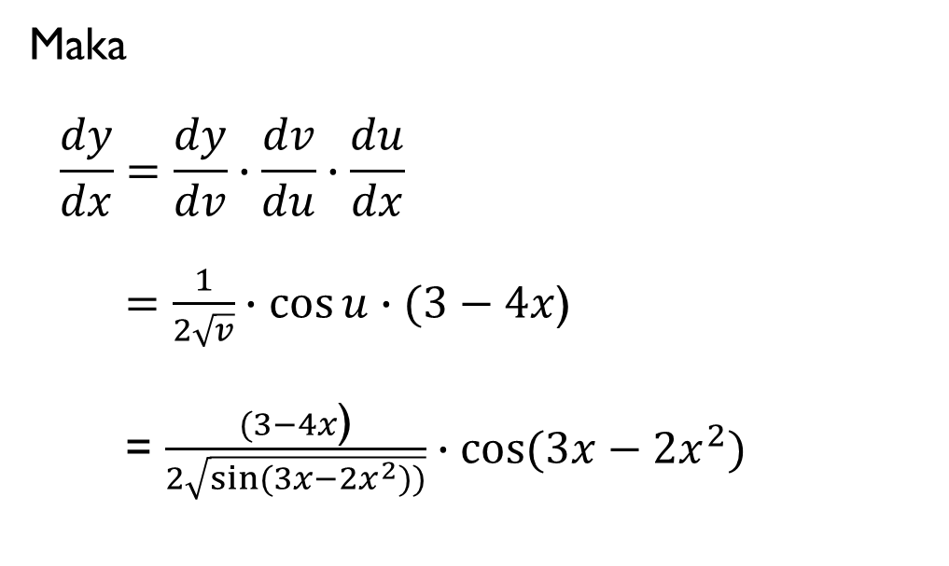
Maka
$$\frac{dy}{dx}=\frac{dy}{dv}∙\frac{dv}{du}∙\frac{du}{dx}$$
$=\frac{1}{2\sqrt{v}}∙\cos{u}∙(3−4x$)
= $\frac{(3−4x\text{)}}{2\sqrt{sin⁡(3x−{2x}^{2}))}}∙\cos{(3x−{2x}^{2})}$

